Slide 1
স্বাগতম

Slide 3
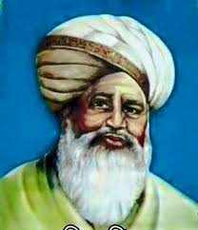

Slide 4
পাঠ পরিচিতি
হাজী শরিয়তউল্লাহ

Slide 5
শিখন ফল
পাঠ শেষে শিক্ষার্থীরা-
হাজী শরিয়তউল্লাহর জীবন বর্ণনা করতে পারবে।
ফরায়েজি আন্দোলন কি ব্যাখ্যা করতে পারবে।
ফরায়েজি আন্দোলনের লক্ষ্য-উদ্দেশ্যের আলোচনা করতে পারবে।
ফরায়েজি আন্দোলনের বিস্তৃতি ও ফলাফল বিশ্লেষণ করতে পারবে।

Slide 6
হাজি শরিয়তউল্লাহর পরিচয়

Slide 7
রাজ ক্ষমতা হারানো মুসলমানরা অর্ধশতাব্দীর অধিককাল অতিবাহিত হওয়ার পর হৃদয়ঙ্গম করে যে, সত্যিকারের ইসলাম থেকে অনেক অনেক দূরে সরে পড়েছে। তারা শিক্ষাগতভাবে পশ্চাৎগামী, সংস্কৃতিকগতভাবে নীতিভ্রষ্ট, ধর্মগতভাবে অধঃপতিত এবং রাজনীতিগতভাবে একটা হতাশাগ্রস্থ সম্প্রদায়ে পতিত হয়। বিশিষ্ট ঐতিহাসিক অধ্যাপক ডঃ মাঈনউদ্দিন আহমদ খাঁন বলেন, “হাজি শরিয়ত উল্লাহই প্রথম ব্যক্তি যিনি নিম্ন ও পূর্ববংগের মুসলমানদেরকে তাদের আত্মোপলদ্ধি করতে উদ্বুদ্ধ করেন।”

Slide 8
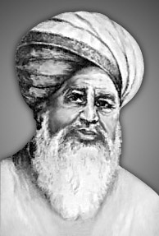
হাজি শরিয়তউল্লাহ সাবেক ফরিদপুর জেলা বর্তমানে শরিয়তপুর জেলার শ্যামায়েল গ্রামে ১৭৮১খ্রিঃ জন্মগ্রহন করেন।
তাঁর পিতার নাম আবদুল জলিল।
তিনি প্রথমে কলকাতায় ও পরে হুগলি জেলার ফুরফুরাতে প্রাথমিক শিক্ষা লাভ করেন।
তিনি ১৭৯৯খ্রিঃ ১৮ বৎসর বয়সে হজ্বব্রত পালনের জন্য মক্কা শরীফ গমন করেন এবং সেখানে ২০ বৎসরকাল অবস্থান করে তখনকার বিখ্যাত হানাফি শাস্ত্রবিদ পন্ডিত তাহের সম্বলের নিকট ধর্মশিক্ষা লাভ সহ বিভিন্ন বিষয়ে অগাধ পান্ডিত্য অর্জন করেন।

Slide 9
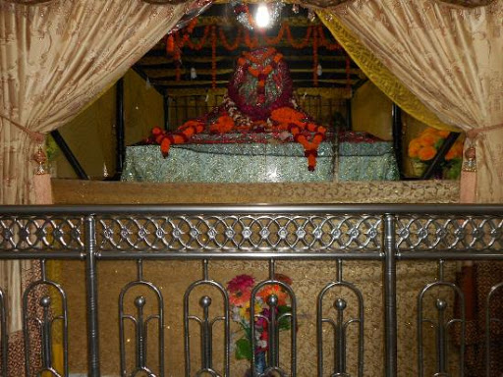
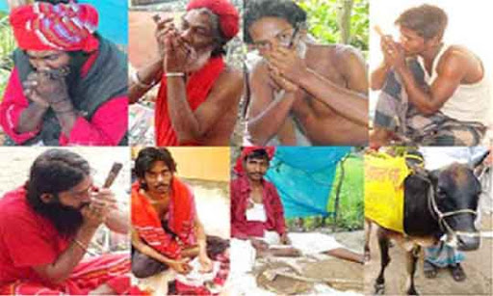
মক্কায় ওহাবি সংস্কারের সংস্পর্শে এসে তিনি উপলদ্ধি করেন যে, বাঙ্গলি মুসলমানগণ প্রকৃত ইসলাম থেকে কত দূরে।
১৮১৮ সালে দেশে ফিরে তিনি বাংলার অধঃপতিত মুসলিম সমাজকে আত্মচেতনায় উদ্বুদ্ধ করার উদেশ্যে তাঁর সংস্কার আন্দোলন শুরু করেন

Slide 10
ফরায়েজি আন্দোলন কি?
আরবি ‘ফরজ’ শব্দ থেকে ‘ফরায়েজি’ শব্দটি নেয়া হয়েছে। যার অর্থ অবশ্য পালনীয়। আল্লাহ তাআলা রাসুল (সঃ) এর মাধ্যমে ইসলামের যে সমস্ত বিধি-বিধান মুসলমানদের জন্য অবশ্য পালনীয় হিসেবে নির্ধারণ করেছেন তা-ই ফরজ। হাজি শরিয়ত উল্লাহ মক্কা থেকে ফিরে পূর্ব বাংলার অধঃপতিত মুসলিম সমাজে পরিলক্ষিত নানাবিধ কুসংস্কার দুরীকরণ ও ইসলাম ধর্মের অবশ্য পালনীয় (ফরজ) কর্তব্যসমূহ প্রতিষ্ঠার যে আন্দোলন শুরু করে তা-ই “ফরায়েজি আন্দোলন” এবং এর অনুসারীদেরকে “ফরায়েজি” বলা হয় ।

Slide 11
তৎকালীন মুসলিম সমাজ
তৎকালীন মুসলিম সমাজে বিভিন্ন কুসংস্কার যেমন- পীরপুজা, কবরপুজা, মাজারে সেজদা,তাজিয়া মিছিল, ভেলা বাসানো, জারিগান, খৎনা-বিবাহ অনুষ্ঠানে নৃত্যগীত ইত্যাদি শিরক ও বিদায়াত প্রচলিত ছিল। উপরন্তু ইংরেজদের মাত্রাতিরিক্ত শোষণের ফলে বাংলার অর্থনৈতিক মেরুদন্ড একেবারে ভেংগে পড়ে। এমতাবস্থায় হাজি শরিয়ত উল্লাহ শিরক ও বিদায়াতমুক্ত ইসলামি সমাজ গঠনের উদ্যোগ নেন,এবং ইংরেজদের বিরুদ্ধে কৃষক-শ্রমিক নিরীহ মুসলমানদের সচেতন করেন।

Slide 12
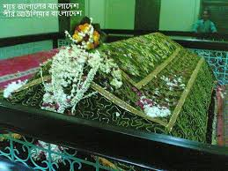
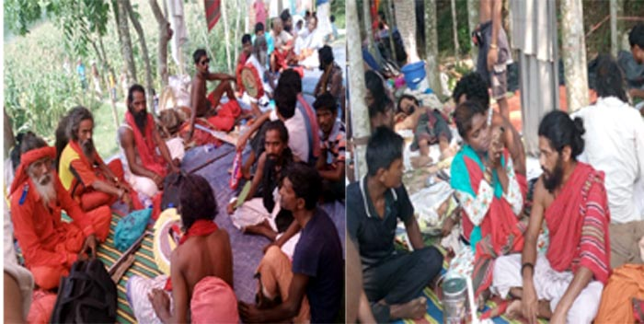
ফরায়েজি আন্দোলনের লক্ষ্য
হাজি শরিয়ত উল্লাহর ধর্মপ্রচারে কোন রাজনৈতিক অভিলাষ ছিল না। তাঁর আন্দোলনের মুল লক্ষ্য ছিল ইসলামকে কুসংস্কার মুক্ত করা;
সামাজিক আচার-অনুষ্ঠান হতে হিন্দু প্রভাব দূর করে মুসলিম সমাজকে পরিশুদ্ধ করা। তাই তিনি আল্লাহ ও তাঁর রাসুল (সঃ) কর্তৃক প্রবর্তিত নয় এ ধরনের যে কোন স্থানীয় আচার-অনুষ্ঠানকে শিরক ও বিদায়াত বলে প্রত্যাখ্যান করেন।

Slide 13
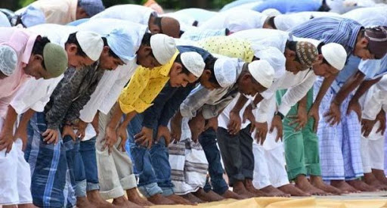
ফরায়েজি আন্দোলনের উদ্দেশ্য
১.মুসলমানদেরকে ইসলামের মুলনীতি তথা ফরজের দিকে ধাবিত করা।
২. সকল প্রকার শিরক ও বিদায়াত থেকে ইসলামকে রক্ষা করা।
৩. মুসলমানদের অধিকার ও কর্তব্য সম্পর্কে সচেতন করা।
৪. মুসলমানদের ঐতিহ্য পুনরুদ্ধার করে প্রকৃত ইসলামি শিক্ষায় শিক্ষিত করা।
৫. মুসলমানদের ধার্মিক ও নীতিবান মানুষে পরিনত করা।
৬. ইস্ট-ইন্ডিয়া কোম্পানি ও জমিদারদের অত্যাচারের বিরুদ্ধে মুসলমানদের প্রতিবাদ করার সাহস জোগানো।
৭. সামাজিক ও অর্থনৈতিক ন্যায়বিচার প্রতিষ্ঠা করা।

Slide 14
ইংরেজদের বিরোধিতা
এদেশে ইংরেজ শাসনকে হাজি শরিয়তউল্লাহ অত্যন্ত ঘৃণার চোখে দেখতেন। তিনি উপলদ্ধি করেছিলেন,ইংরেজদের হাত থেকে মুক্ত না হওয়া পর্যন্ত দেশের সার্বিক মঙ্গল সম্ভব নয়। সে কারণে তিনি ইংরেজ শাসনাধীন ভারতবর্ষকে ‘দারুল হরব’ ঘোষণা করে জুমা ও ঈদের নামাজ বর্জন করার জন্য নিজ অনুসারীদের নির্দেশ দেন। তিনি ঘোষণা করেন,মুসলিম শাসন প্রতিষ্ঠিত না হওয়া পর্যন্ত জুমা ও ঈদের নামাজ স্থগিত থাকবে।

Slide 15
পঞ্চায়েত ব্যবস্থা ও ভ্রাতৃত্ববোধ সৃষ্টি
হাজি শরিয়তউল্লাহই সর্বপ্রথম বাংলার মুসলিম সমাজে “পঞ্চায়েত ব্যবস্থার” প্রচলন করেন। প্রত্যেক ফরায়েজি গ্রামের অধিবাসীরা তাদের একজন নেতা নির্বাচিত করত যাকে বলা হতো “গাঁও খলিফা”। আবার গাঁও খলিফারা মিলিত হয়ে প্রত্যেক থানার জন্য একজন “পির খলিফা” নির্বাচিত করতেন। ফরায়েজি আন্দোলনের অন্যতম দিক ছিল অনুসারীদের প্রবল ভ্রাতৃত্ববোধ। তিনি ফরায়েজিদের সৎ পথে উপার্জন ও নৈতিক আদর্শে বলিয়ান হয়ে ভ্রাতৃত্ববোধ সৃষ্টির তাগিদ দেন।

Slide 16
বাংলার মুসলমানদের নবজাগরণ
হাজি শরিয়তউল্লাহর ফরায়েজি আন্দোলনের কেন্দ্র ছিল ফরিদপুর জেলা, কিন্তু তাঁর আহবানে বাংলার মুসলিম জনগন এক অভূতপূর্ব সাড়া দিয়ে তাঁর শিষ্যত্ব ও শিক্ষা গ্রহন করেন। জেমস টেলরের বর্ণনা মতে , ফরিদপুর, বাকেরগঞ্জ ও ময়মনসিংহের এক-ষষ্ঠাংশ এবং ঢাকা শহরের এক-তৃতীয়াংশ মুসলমান তাঁর শিষ্যত্ব গ্রহন করে। ফরায়েজি আন্দোলন বাংলার কৃষক-শ্রমিকসহ মেহনতি মানুষের মধ্যে ব্যাপক জনপ্রিয়তা অর্জন করে।

Slide 17
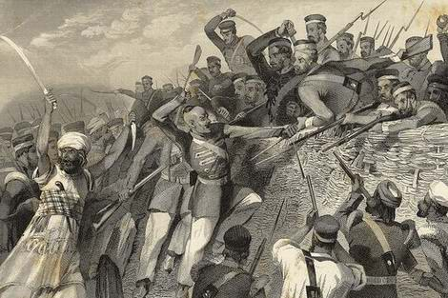
জমিদারদের ও অন্যদের সাথে বিরোধ

Slide 18
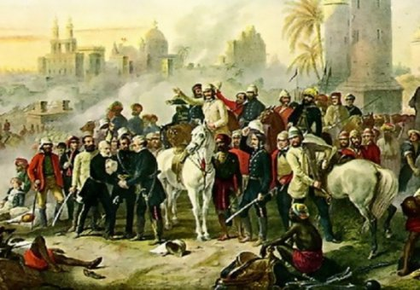
জমিদারদের ও অন্যদের সাথে বিরোধ

Slide 19
ফরায়েজিরা ধর্মীয় রীতি-নীতি অনুসরনের ক্ষেত্রে সাধারণ মুসলমানদের অপেক্ষা অধিকতর কঠোরতা অবলম্বন করলে সনাতনপন্থী মুসলমানদের সাথে বিরোধ সৃষ্টি হয়। অন্যদিকে তাঁর মতবাদ নির্যাতিত মুসলমান কৃষককে অত্যাচারী হিন্দু জমিদারদের বিরুদ্ধে উত্তেজিত করতে পারে এ ভয়ে হিন্দু জমিদাররা এর বিরোধিতা করেন। হাজি শরিয়তউল্লাহ তাঁর অনুসারীদেরকে হিন্দু জমিদারদের নানা প্রকার পুজাপার্বন উদযাপনের জন্য কর নির্ধারন ও গরু জবাই এর নিষেধাজ্ঞা অমান্য করার আহবান জানান। এর ফলে ফরায়েজি কৃষক ও হিন্দু জমিদারদের মধ্যে অসন্তোষ দেখা দেয়।

Slide 20
হাজি শরিয়তউল্লাহর মৃত্যু
১৮৪০ সালে ৫৯ বৎসর বয়সে হাজি শরিয়তউল্লাহর তাঁর নিজ গ্রামে শ্যামায়েলে মৃত্যুবরণ করেন। মৃত্যুকালে তিনি এমন এক ধর্মীয় অনুসারী দল রেখে যান যা পরবর্তী এক শতাব্দীকাল পর্যন্ত পূর্ববংগের গ্রামাঞ্চলে প্রবল প্রতাপে তাদের প্রভাব বিস্তার করে।

Slide 21
ফরায়েজি আন্দোলনের ফলাফল/প্রভাব
অষ্টাদশ শতকের শেষার্ধে যেসব আন্দোলন বাংলার সামাজিক, ধর্মীয় ও রাজনৈতিক জীবনে বিপুল প্রভাব বিস্তার করেছে তন্মধ্যে ফরায়েজি আন্দোলন অন্যতম। একে বাংলার মুসলিম সমাজের বিকাশ এবং ব্রিটিশবিরোধী সংগ্রামের ইতিহাসে একটি মাইলপলক হিসেবে বিবেচনা করা যায়।
পূর্ব বাংলার মুসলিম সমাজ যখন কুসংস্কারে নিমজ্জিত, গরিব কৃষকসহ নিরীহ জনগণ ইংরেজদের কুশাসন এবং জমিদার, মহাজন ও নীলকরদের অত্যাচারে অতিষ্ঠ ঠিক সেই ক্ষান্তিকালে আবির্ভাব ঘটে হাজি শরিয়ত উল্লাহর। তিনি ফরায়েজি আন্দোলনের মাধ্যমে ধর্মীয় সংস্কারের পাশাপাশি বাংলার মুসলিম তথা গরিব কৃষকশ্রেণির ভাগ্য পরিবর্তনের চেষ্টা করেন।
ফরায়েজি আন্দোলন দীর্ঘস্থায়ী না হলেও মুসলিম জাতিকে জাগিয়ে তোলার সাথে সাথে অত্যাচারী ব্রিটিশ শাসক, হিন্দু জমিদার ও নীলকরদের বিরুদ্ধে শক্ত প্রতিরোধ গড়ে তুলেছিল।

Slide 22
মূল্যায়ন
১.ফরায়েজি আন্দোলনের প্রবর্তক কে?
২.হাজি শরিয়তউল্লাহর পিতার নাম কি?
৩.হাজি শরিয়তউল্লাহ কত সালে মৃত্যুবরণ করেন?
৪.হাজি শরিয়তউল্লাহর মৃত্যুর পর কে ফরায়েজি আন্দোলনের নেতৃত্ব দেন?
৫.দুদু মিয়াকে কোন অভিযোগে গ্রেপ্তার করা হয়েছিল?
৬.দুদু মিয়া কত সালে মৃত্যুবরণ করেন?
উত্তরঃ-হাজি শরিয়তউল্লাহ
উত্তরঃ-আবদুল জলিল
উত্তরঃ-১৮৪০সালে
উত্তরঃ-দুদু মিয়া
উত্তরঃ-বাড়ি লুন্ঠনের অভিযোগে
উত্তরঃ-১৮৬২সালে

Slide 23
বাড়ির কাজ
ভারতীয় উপমহাদেশের স্বাধীনতা সংগ্রামে ফরায়েজি আন্দোলনের প্রভাব আলোচনা কর।

Slide 24
ধন্যবাদ

